Slide 1
Phát triển Linh hoạt
Chủ đề 2: Cách tiếp cận và các Nguyên tắc
Notes:
NCC Education - Title Master

Slide 2
Nội dung Chủ đề 2
Chủ đề này sẽ bao gồm: Tuyên ngôn Agile; DSDM Atern có nghĩa là gì; Cấu trúc của DSDM Atern; Triết lý và các nguyên tắc của DSDM Atern; Khi nào nên sử dụng DSDM Atern.
Notes:
NCC Education - Slide Master

Slide 3
Tuyên ngôn Agile
Chúng tôi đang khám phá những cách tốt hơn để phát triển phần mềm bằng cách tự mình thực hiện và giúp đỡ người khác. Qua công việc này, chúng tôi đã đi đến việc coi trọng: Cá nhân và tương tác hơn là quy trình và công cụ. Phần mềm hoạt động tốt hơn là tài liệu đầy đủ. Hợp tác với khách hàng hơn là đàm phán hợp đồng. Phản ứng với thay đổi hơn là tuân theo kế hoạch. Điều đó có nghĩa là, trong khi các mục bên phải vẫn có giá trị, chúng tôi coi trọng các mục bên trái hơn.
www.agilemanifesto.org (2001)
Notes:
The Agile Manifesto was created in 2001 by a group of programming professionals who named themselves ‘The Agile Alliance’.
They had experienced first hand the issues relating to projects that were considered to have failed as they had not meant either the budget or the time scales required. They understood that the failings were not theirs, but that of the system and project planning structure. Their efforts have helped to shape software project management, and now project management outside of the software industry.
There are 12 principles that the manifesto work to:
Our highest priority is to satisfy the customer
through early and continuous delivery
of valuable software.
Welcome changing requirements, even late in
development. Agile processes harness change for
the customer's competitive advantage.
Deliver working software frequently, from a
couple of weeks to a couple of months, with a
preference to the shorter timescale.
Business people and developers must work
together daily throughout the project.
Build projects around motivated individuals.
Give them the environment and support they need,
and trust them to get the job done.
The most efficient and effective method of
conveying information to and within a development
team is face-to-face conversation.
Working software is the primary measure of progress.
Agile processes promote sustainable development.
The sponsors, developers, and users should be able
to maintain a constant pace indefinitely.
Continuous attention to technical excellence
and good design enhances agility.
Simplicity--the art of maximizing the amount
of work not done--is essential.
The best architectures, requirements, and designs
emerge from self-organizing teams.
At regular intervals, the team reflects on how
to become more effective, then tunes and adjusts
its behaviour accordingly.
A detailed history can be found at http://agilemanifesto.org/history.html

Slide 4
DSDM là gì?
  Đây là một Khung Cung cấp Dự án Linh hoạt (Agile Project Delivery Framework) giúp mang lại giải pháp phù hợp vào đúng thời điểm. Các đặc điểm bao gồm: Mọi loại dự án. Tập trung vào lợi ích kinh doanh. Đúng thời hạn và trong ngân sách. Chất lượng và sự chặt chẽ. Tăng dần. Hợp tác.
Notes:
DSDM is one of the leading standard frameworks to follow the Agile approach. It can be used for any type of project and is increasingly being used outside of software development now.
Previously known as DSDM, and then DSDM Atern from 2008, is a proven framework for Agile project management.
What is DSDM?
“DSDM is a vendor-independent approach focused on helping people to work effectively together to achieve business goals. It can be used in any business, in any technical environment for any project.
A fundamental assumption of the DSDM approach is that nothing is built perfectly first time, but that as a rule of thumb 80% of the value of the solution can be delivered for 20% of the effort that it would take to produce the total solution (Pareto’s Principle).”
DSDM Consortium (2016), “The DSDM Agile Project Framework (2014 Onwards) Handbook”, https://www.dsdm.org/resources/dsdm-handbooks/the-dsdm-agile-project-framework-2014-onwards, dsdm.org, Last accessed 13th September 2016

Slide 5
DSDM – Lịch sử
  Phương pháp Phát triển Hệ thống Động (Dynamic Systems Development Method - DSDM) năm 1994/5 được viết ra như một Khuôn khổ cho Phát triển Lấy Doanh nghiệp làm Trung tâm. Nó tập trung vào việc cung cấp đúng thời hạn và trong ngân sách, cũng như giữ vững chất lượng. Nó tập hợp các phương pháp thực hành tốt nhất từ kinh nghiệm tổng hợp của các thành viên Hiệp hội DSDM, bao gồm nhiều công ty "blue-chip". Nó độc lập với nhà cung cấp và đã trở thành một tiêu chuẩn trên toàn thế giới.
Notes:
In 1994 a team of experts from across many large corporate companies created DSDM to help improve the quality of Rapid Application Development (RAD) processes. The contributing companies formed the DSDM Consortium https://www.dsdm.org/. The consortium on non-profit organisation with a vision to allow all projects to be managed effectively.
In 2007, the consortium decided to make the framework available for free, for anyone to access and use.
The framework is used across multiple industries to help deliver robust project management on any size project from small scale software development to large scale business change.

Slide 6
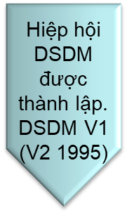
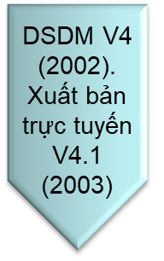
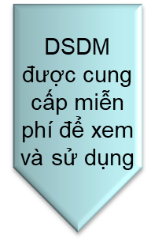
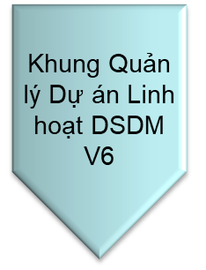







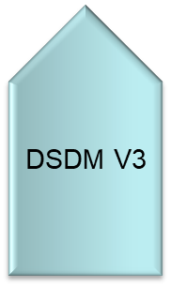
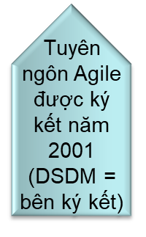
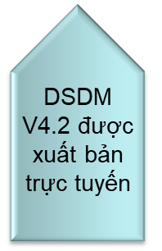
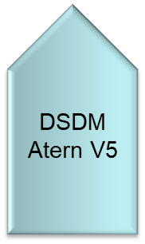
Lịch sử của DSDM
1994/5
1997
2002/3
2006
2007
2008
2014
Notes:
The timeline shows the progress made over a 20 year period, where the framework is updated and new versions are released.
Starting in 1994 with version 1 (V1); closely followed by V2 in 1995; revised in 1997 with V3; the Agile Manifesto was signed by the DSDM Consortium in 2001; V4 came in 2002 and was first published online in 2003; V4 was updated in 2006; the framework was made free to all in 2007; 2008 saw V5 newly named as DSDM Atern and in 2014 the latest version, V6 was renamed the DSDM Agile Management Framework.

Slide 7
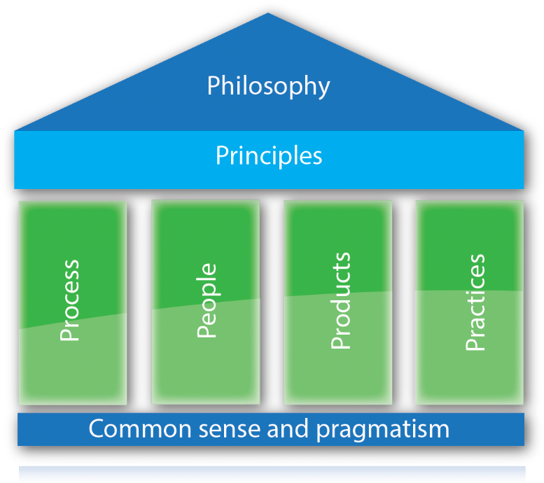
Cấu trúc của DSDM
Nguồn: Hình ảnh từ dsdm.org © 2016
Notes:
DSDM Agile Project Framework 2014 is built on a combined Philosophy that combines the key principles of Agile Development with the four key components;
Process
People
Products
Practices
Each playing an equal role in ensuring that the project is delivered; on time, to cost, without compromising on quality.

Slide 8
Triết lý
Hai điểm quan trọng cần xem xét là:
    Mọi dự án phải phù hợp với các mục tiêu chiến lược được xác định rõ ràng; Mọi dự án phải tập trung vào việc sớm mang lại lợi ích thực sự cho doanh nghiệp.
Notes:
To achieve the best results and meet with the philosophy that any project must be aligned to clearly defined strategic goal and focus upon early delivery of real benefits to the business DSDM uses the four key philosophies of the Agile Alliance:
Process - Individuals and interactions over processes and tools
Product - Working software over comprehensive documentation
People - Customer collaboration over contract negotiation
Practices - Responding to change over following a plan
And adheres to the 12 principles of the manifesto:
Our highest priority is to satisfy the customer
through early and continuous delivery
of valuable software.
Welcome changing requirements, even late in
development. Agile processes harness change for
the customer's competitive advantage.
Deliver working software frequently, from a
couple of weeks to a couple of months, with a
preference to the shorter timescale.
Business people and developers must work
together daily throughout the project.
Build projects around motivated individuals.
Give them the environment and support they need,
and trust them to get the job done.
The most efficient and effective method of
conveying information to and within a development
team is face-to-face conversation.
Working software is the primary measure of progress.
Agile processes promote sustainable development.
The sponsors, developers, and users should be able
to maintain a constant pace indefinitely.
Continuous attention to technical excellence
and good design enhances agility.
Simplicity--the art of maximizing the amount
of work not done--is essential.
The best architectures, requirements, and designs
emerge from self-organizing teams.
At regular intervals, the team reflects on how
to become more effective, then tunes and adjusts
its behaviour accordingly.

Slide 9





Triết lý - 2
Điều này đạt được tốt nhất khi các bên liên quan chính…
Hiểu các mục tiêu kinh doanh
Được trao quyền ở mức độ phù hợp
Hợp tác để hội tụ vào giải pháp tốt nhất có thể, trong khung thời gian đã thỏa thuận, theo các ưu tiên kinh doanh
Chấp nhận rằng sự thay đổi là không thể tránh khỏi
Sẵn sàng cung cấp một giải pháp phù hợp với mục đích
Notes:
Collaboration is key to ensuring success in-line with the philosophy, however it must be complimented by;
Clear objectives
Empowerment to make decisions
Accepting of change
Prepared and focussed on delivery of the product

Slide 10

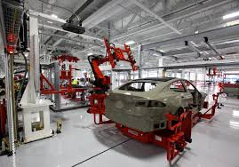



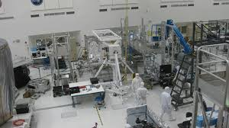
…Không chỉ là phần mềm!
Notes:
DSDM is not just used as a project management framework for the development of software. It is also used widely in other industries such as; Finance planning, Hospitals; Manufacturing, Construction, Business Change and Engineering to name a few.

Slide 11
Lợi ích của DSDM
  Các ưu điểm của DSDM là: Người dùng có nhiều khả năng sở hữu hệ thống hơn. Giảm rủi ro xây dựng sai hệ thống. Hệ thống cuối cùng có nhiều khả năng đáp ứng các yêu cầu kinh doanh thực sự của người dùng. Người dùng sẽ được đào tạo tốt hơn. Việc triển khai có nhiều khả năng diễn ra suôn sẻ hơn.
Notes:
The key benefits of using DSDM centre around the impact on the end user. The processes adopted during development mean that the user will collaborate and form part of the project throughout the whole process. This inevitably means that they are far more likely to buy into the product once developed; the product delivered will meet the needs of the user; user training will be minimised and implementation of the product is likely to be much easier.

Slide 12
Cách tiếp cận 80/20
Level of
Functionality
Giả định cơ bản: Không có gì được xây dựng hoàn hảo ngay từ lần đầu tiên, nhưng 80% giải pháp có thể được tạo ra trong 20% thời gian cần thiết để tạo ra toàn bộ giải pháp.
100%
80%
60%
40%
20%
Development Time
0%
20%
40%
60%
80%
100%
Notes:
The rapid nature of DSDM means that the product/system will be quickly developed to approximately 80% of it’s required functionality in the first 20% of the allocated time. This allows for improvements to be made incrementally until the full 100% of required functionality is achieved, within budget and on time.

Slide 13

Vấn đề về sự cân bằng
Tốc độ
Giảm thiểu rủi ro
Notes:
Whereas traditional methodologies tend to tip the balance in favour of either the time it will take to complete a project or to ensuring minimal risk is incurred; DSDM helps to find the balance between the two. DSDM will ensure that projects are completed in a suitable time frame and minimise the risks of failure.

Slide 14



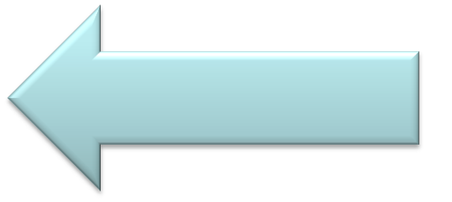
Các thành phần của một giải pháp kinh doanh
Business
Objectives
People
Process
Technology
Notes:
The Business solution starts with the businesses objectives and then the people and technologies feed into the process throughout the project.

Slide 15
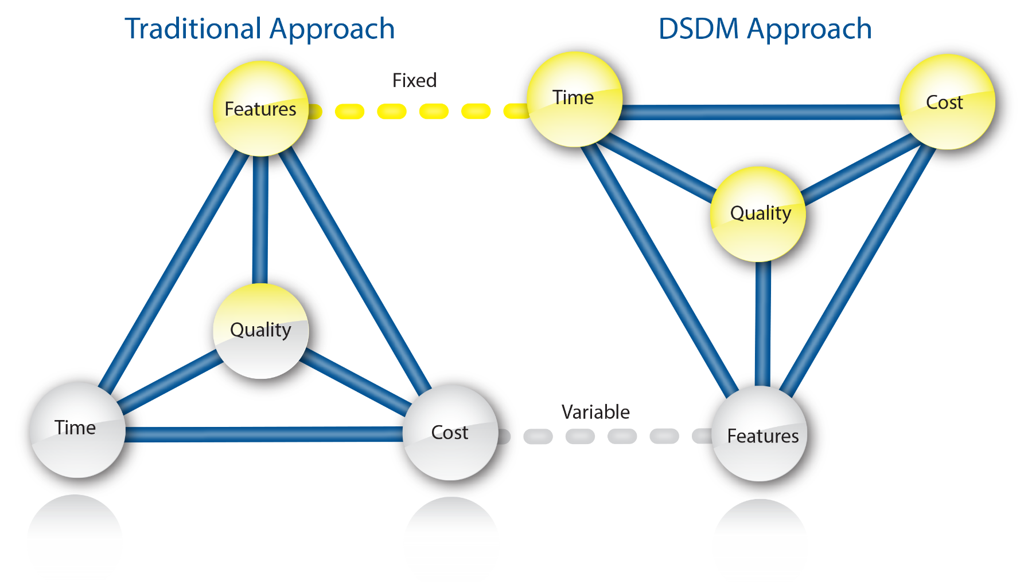
Yêu cầu linh hoạt
Nguồn: Hình ảnh từ dsdm.org © 2016
Notes:
DSDM allows for the requirements to be set at the initial stages, but they can change during the process providing the changes will ensure that the project is still delivered on time and to budget. Quality is never compromised with DSDM projects.

Slide 16
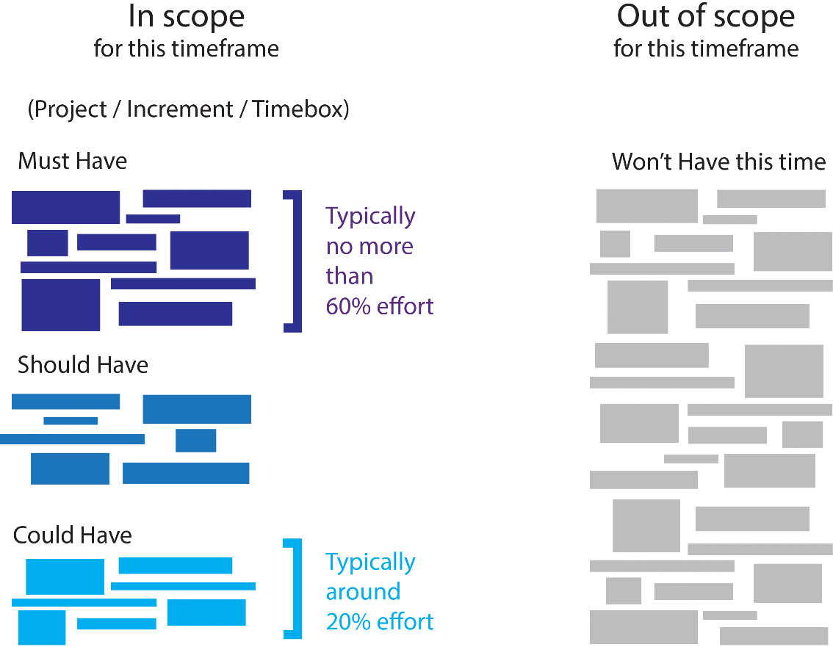
Sự ưu tiên hóa
DSDM sử dụng mô hình ưu tiên hóa MoSCoW. Tập trung khoảng 60% dự án vào các yêu cầu 'Phải có' (Must Have), và khoảng 20% vào các yêu cầu 'Có thể có' (Could Have).
Nguồn: Hình ảnh từ dsdm.org © 2016
Notes:
Prioritisation in DSDM is about balancing risk and predictability of project outcomes. At no stage though should the ‘Should Have’ or ‘Could Have’ requirements take precedence over the ‘Must Have’ requirements.

Slide 17
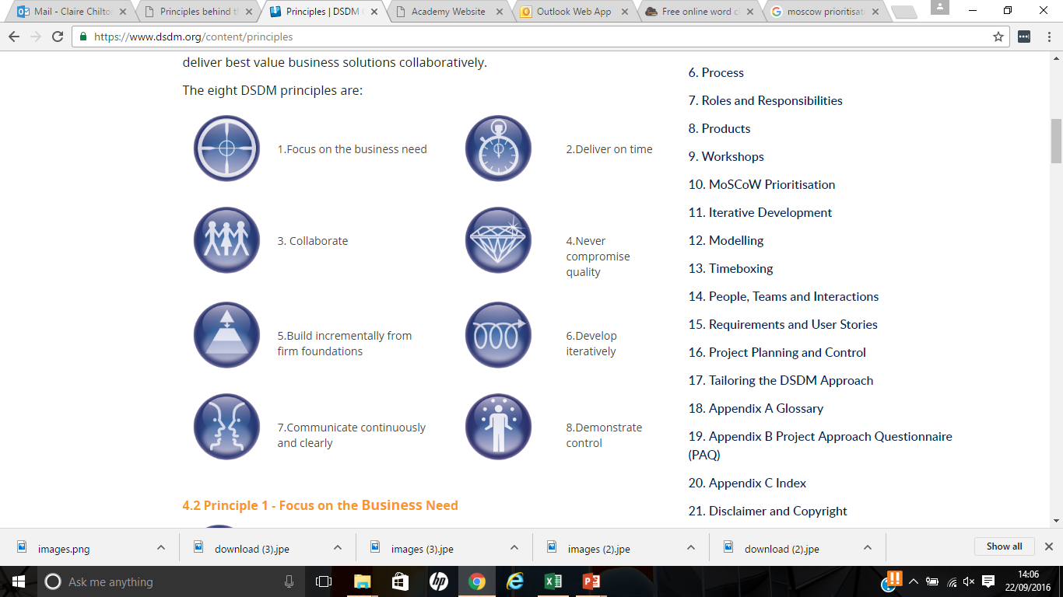
8 Nguyên tắc của DSDM
1. Tập trung vào nhu cầu kinh doanh
2. Giao hàng đúng hạn
4. Không bao giờ thỏa hiệp về chất lượng
3. Hợp tác
5. Xây dựng tăng dần từ nền tảng vững chắc
6. Phát triển lặp đi lặp lại
7. Giao tiếp liên tục và rõ ràng
8. Thể hiện sự kiểm soát
Nguồn: Hình ảnh từ dsdm.org © 2016
Notes:
The eight principles allow for clear focus to be implemented throughout the project.
If the foundations are effectively set at the start of the project ensuring focus; collaboration and communication are strong and control is maintained then the project will develop iteratively and incrementally to deliver the final project on time and to the highest quality.

Slide 18





DSDM - 5 Kỹ thuật chính
  Ưu tiên hóa MoSCoW. Mô hình hóa. Hội thảo được điều phối. Phát triển lặp đi lặp lại. Timeboxing.
Nguồn: Hình ảnh từ dsdm.org © 2016
Notes:
DSDM uses;
MoSCoW to set the priorities for projects
Modelling to demonstrate elements using things like storyboard; illustrations; blue prints and so on
Facilitated workshops to build communication and showcase designs/ working parts
Iterative development, breaking the project into parts and developing them rapidly
Timeboxing to set clear blocks of time for set objectives to be met and delivered

Slide 19
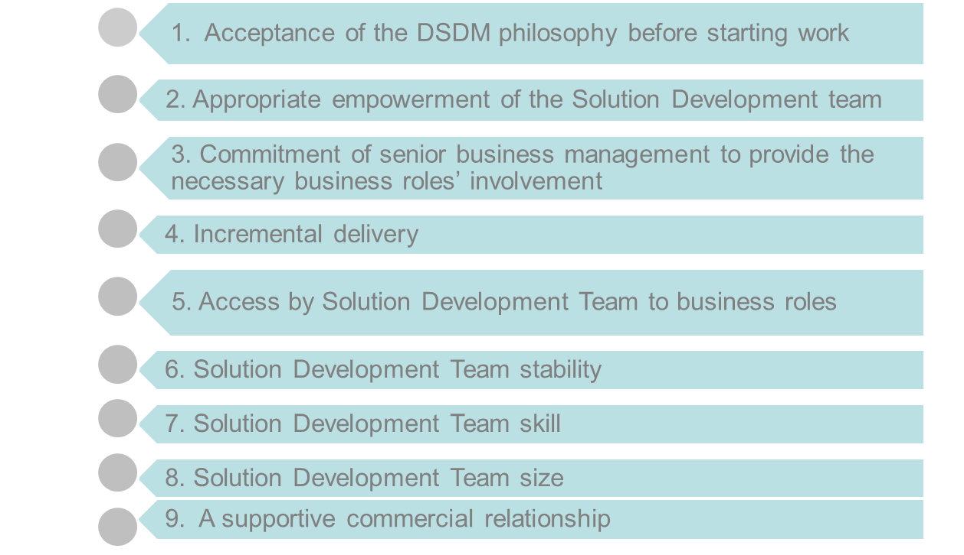
Các yếu tố thành công then chốt (ISF) - Giảm thiểu rủi ro
Notes:
To ensure success of any project there are several considerations to consider that will reduce the risks.
The DSDM Principles must be accepted as the core framework that the project will work within.
The team surrounding the project must be empowered, accessible, suitably able and consistently available, and have the full backing of senior management.
The project must be planned to be delivered in incremental phases.

Slide 20






Loại dự án nào?
Chức năng có thể thấy được
Nhóm người dùng được xác định rõ ràng
Bị giới hạn về thời gian
Các yêu cầu không quá chi tiết hoặc cố định
Bảng câu hỏi về cách tiếp cận dự án
Có thể được chia nhỏ
Các yêu cầu có thể được ưu tiên hóa
Không phức tạp về mặt tính toán hoặc sự phức tạp có thể được phân rã hoặc cô lập
Notes:
It is important to be sure that the project will fit the DSDM approach. To help ensure that it is you need to ensure that these 7 key elements are true:
Visible Functionality
Time constrained
Can be broken down (particularly if large or complex)
Not computationally complex or possibility to decompose the project to management complexity
Requirements can be prioritised (MoSCoW)
Flexible requirements
Clearly defined user group
The DSDM Agile Project Framework (2014 Onwards) includes an example Project approach questionnaire that can be used to measure feasibility. https://www.dsdm.org/content/appendix-b-project-approach-questionnaire-paq

Slide 21
Tóm tắt về DSDM – 1
  DSDM là một Khung Cung cấp Dự án Linh hoạt giúp mang lại giải pháp chính xác vào đúng thời điểm. Giải pháp kinh doanh chính xác được cung cấp vì: Đội ngũ dự án và các bên liên quan quan trọng khác luôn tập trung vào kết quả kinh doanh; Việc giao hàng đúng hạn, cho phép thu hồi vốn đầu tư sớm và giảm thiểu rủi ro; Tất cả những người tham gia dự án đều hợp tác để mang lại giải pháp tối ưu;

Slide 22
Tóm tắt về DSDM – 2
    Công việc được ưu tiên hóa theo nhu cầu kinh doanh và khả năng của người dùng trong việc đáp ứng các thay đổi; DSDM không thỏa hiệp về chất lượng.

Slide 23
Chủ đề 2 – Cách tiếp cận và các Nguyên tắc
Có câu hỏi nào không?
Notes:
NCC Education - End Slide Master

